Slide 1
Духовно-нравственное и патриотическое воспитание школьников (в рамках осуществления инновационного проекта
«Эффективное использование ресурсов школы и общественных организаций по духовно-нравственному и патриотическому воспитанию подростков
«Мы - будущее России»)
№ 43 ст.Северская

Slide 2
«Не спрашивай, что твоя родина может сделать для тебя, - спроси, что ты можешь сделать для своей родины.»
- Джон Кеннеди -

Slide 3
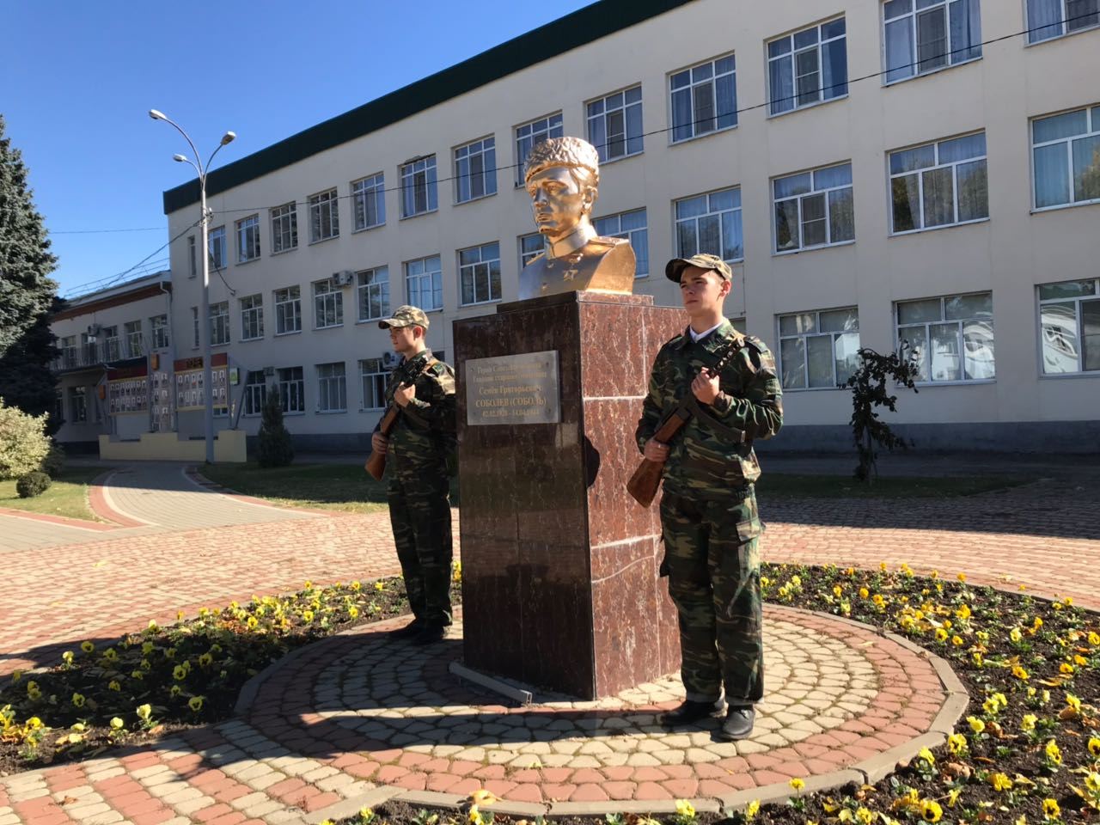
Почётный караул

Slide 4
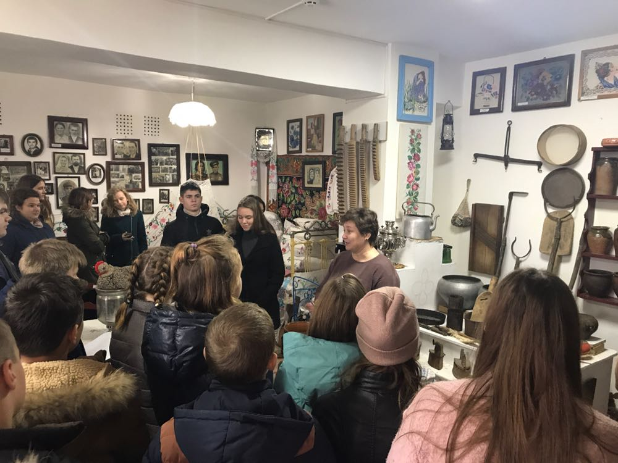
Экскурсии в музей

Slide 5
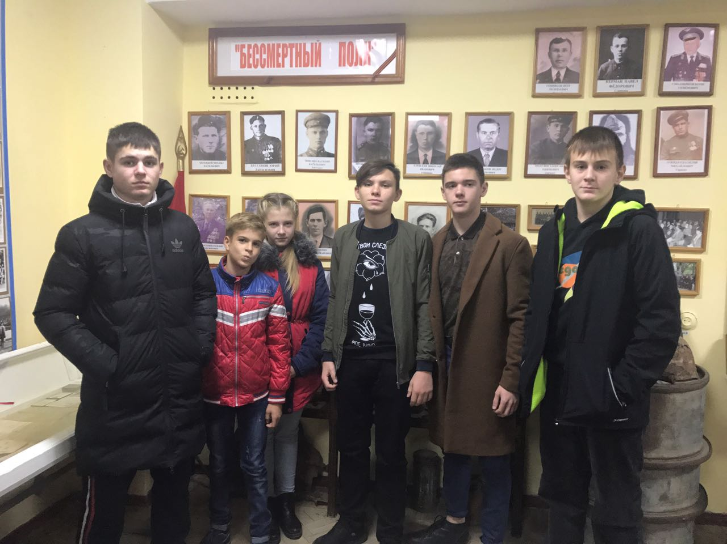

Slide 6
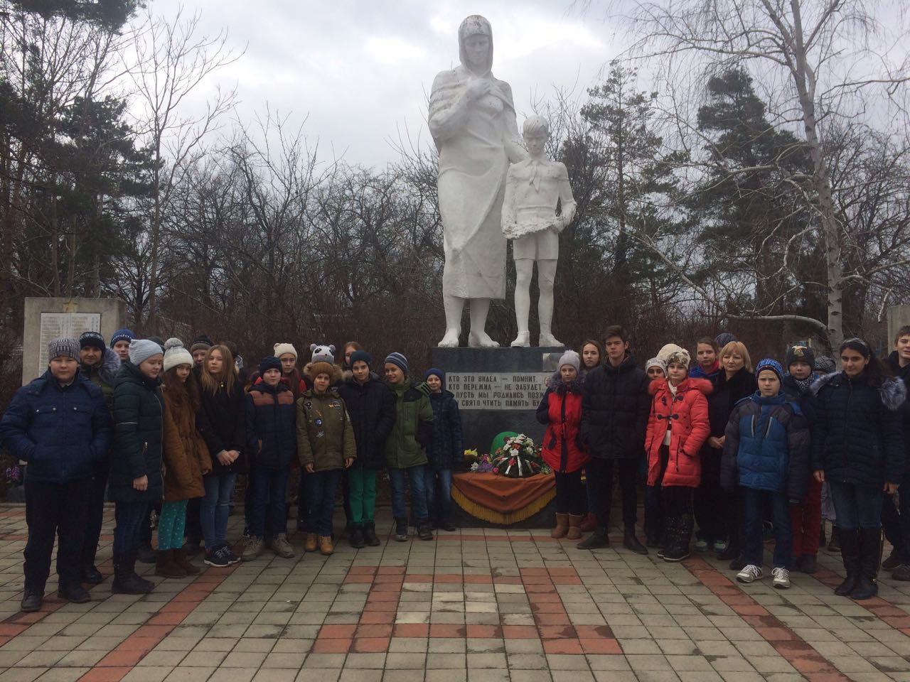
Экскурсии по местам боевой славы

Slide 7
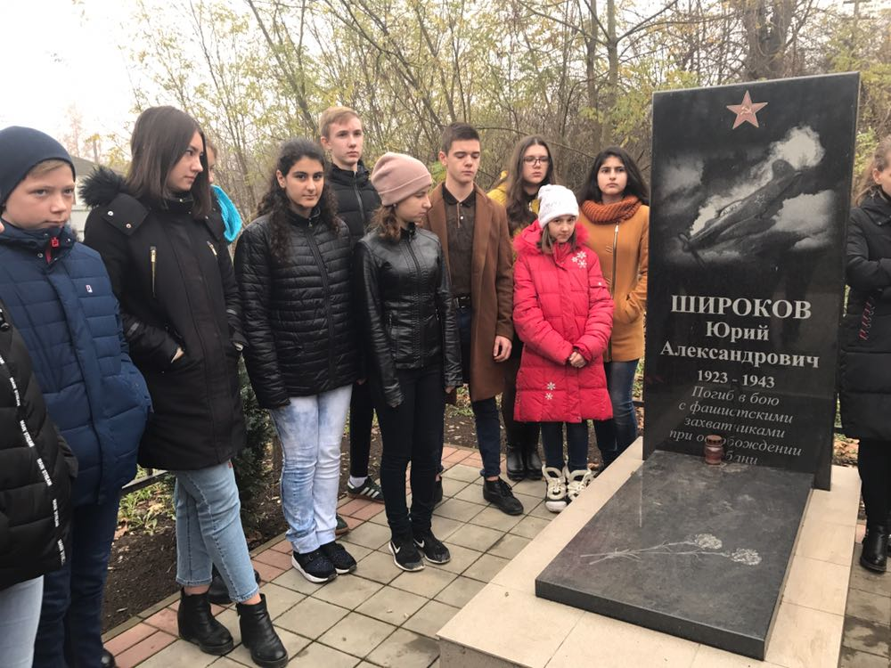
Экскурсии по местам боевой славы

Slide 8
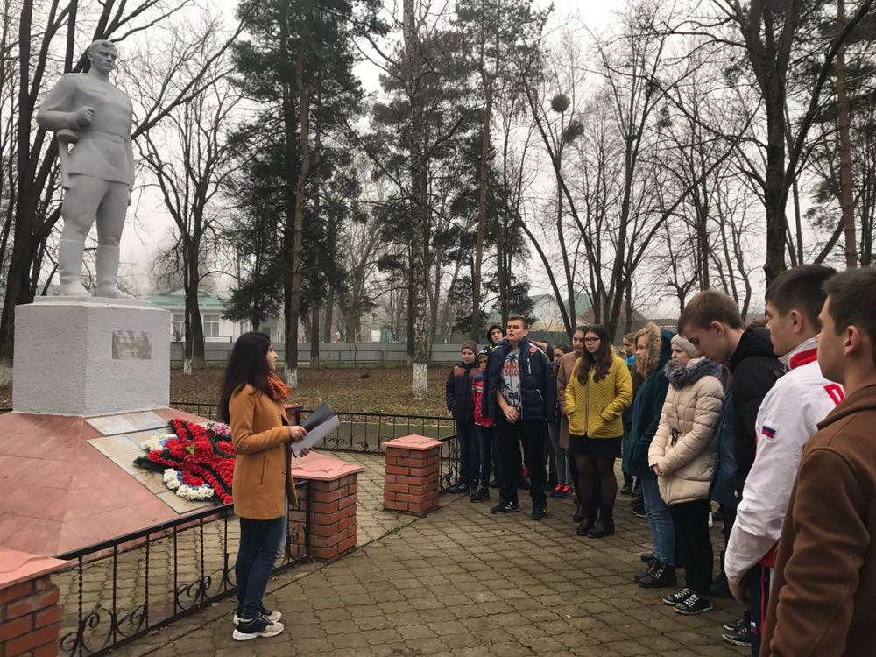
Акция «Памятники Кубани»

Slide 9
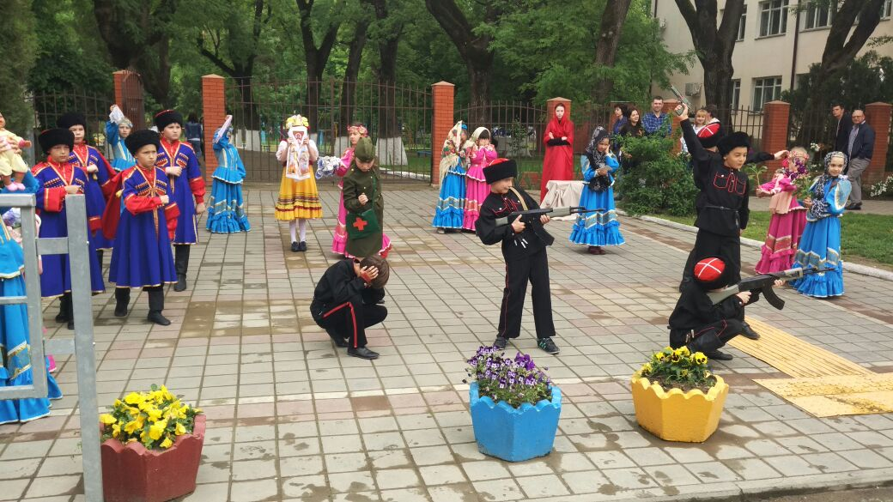
Выступление на районном празднике
72-й годовщины Победы в В.О.в

Slide 10
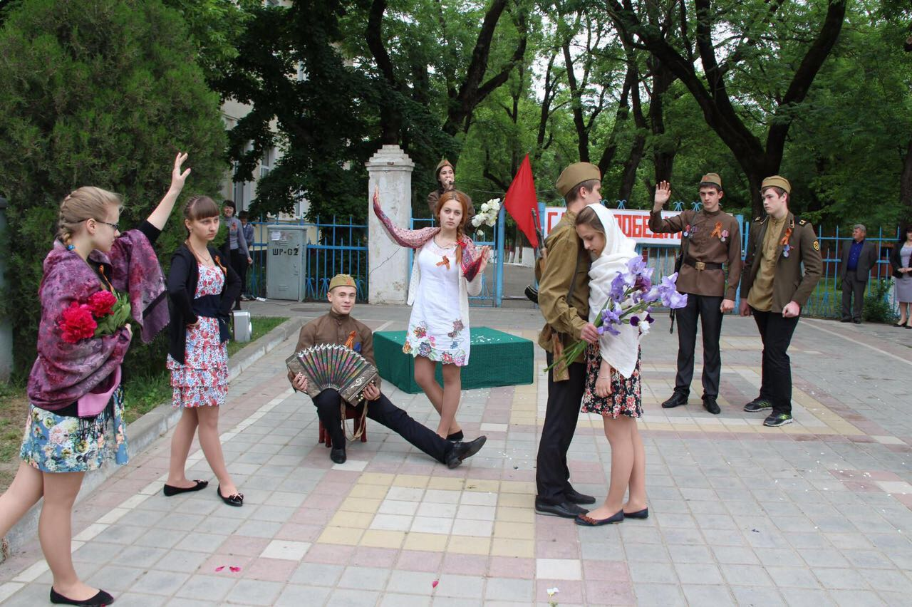
«Военная летопись»

Slide 11
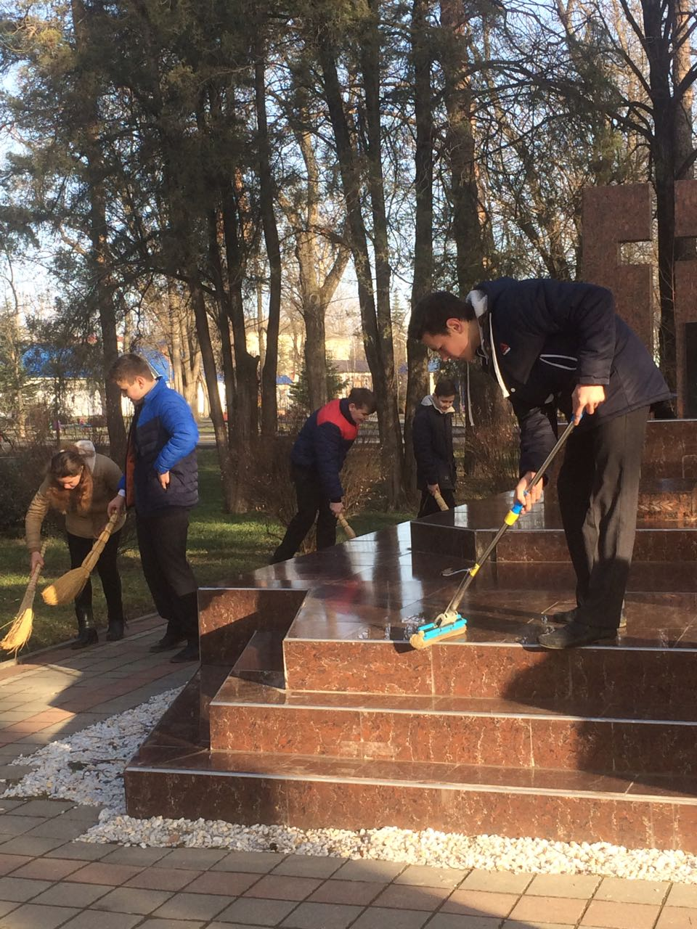
Уборка памятников

Slide 12
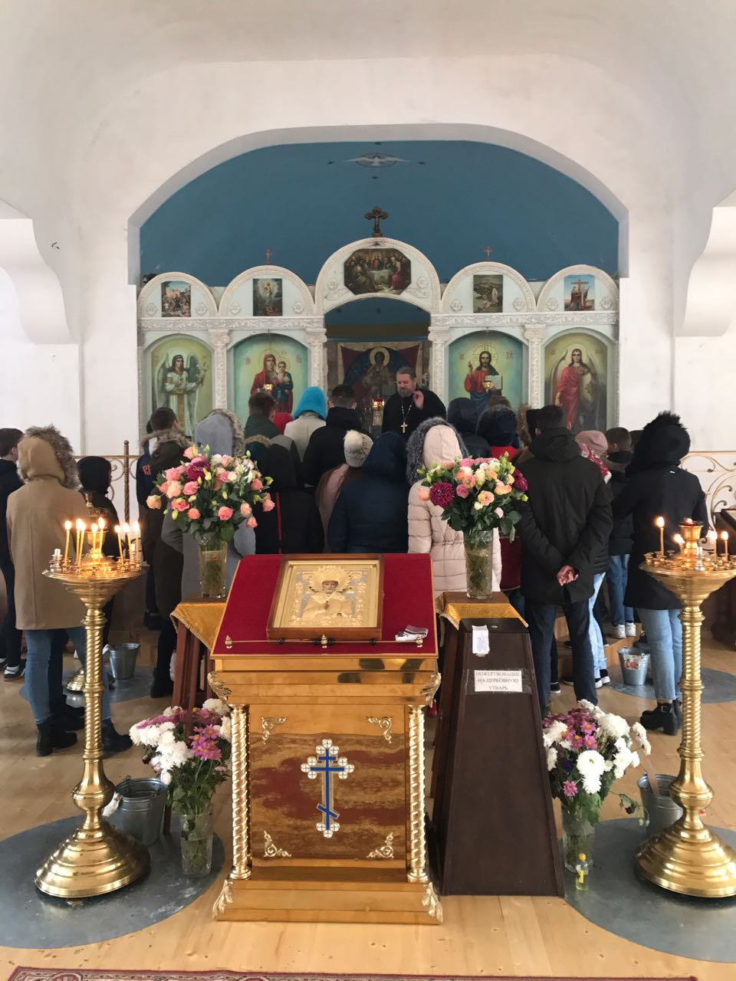
Посещение храмов

Slide 13
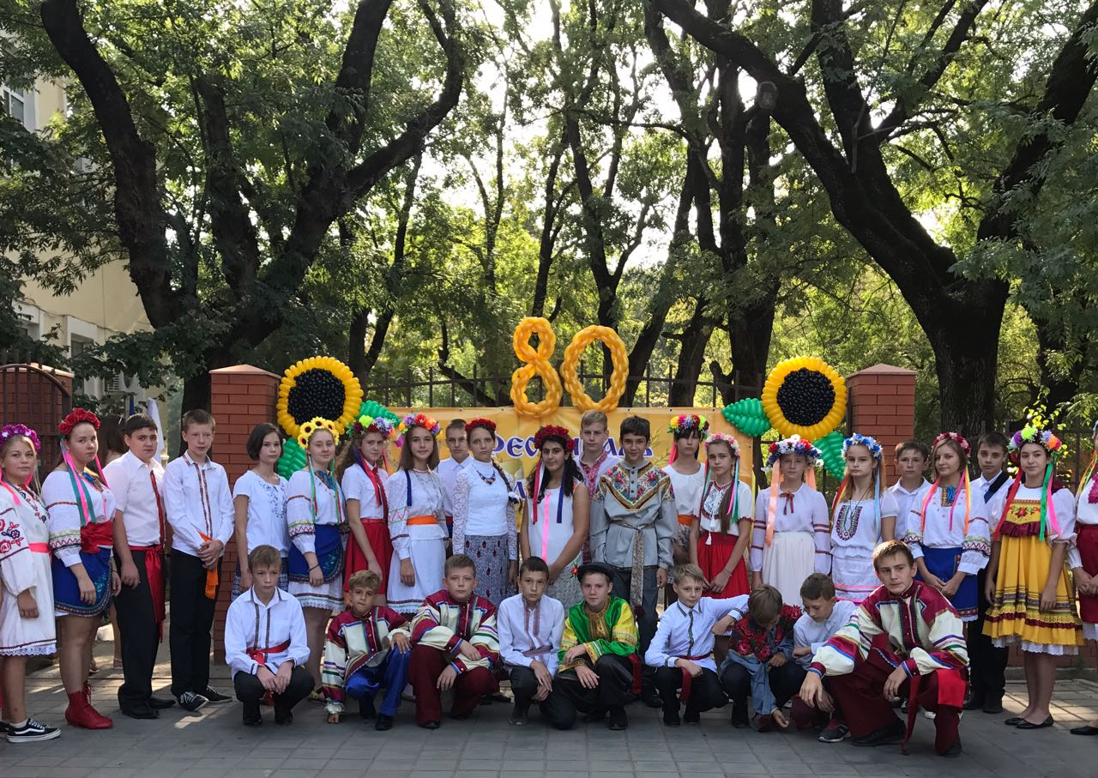
Проведение фестиваля
«Культура народов Кубани»

Slide 14
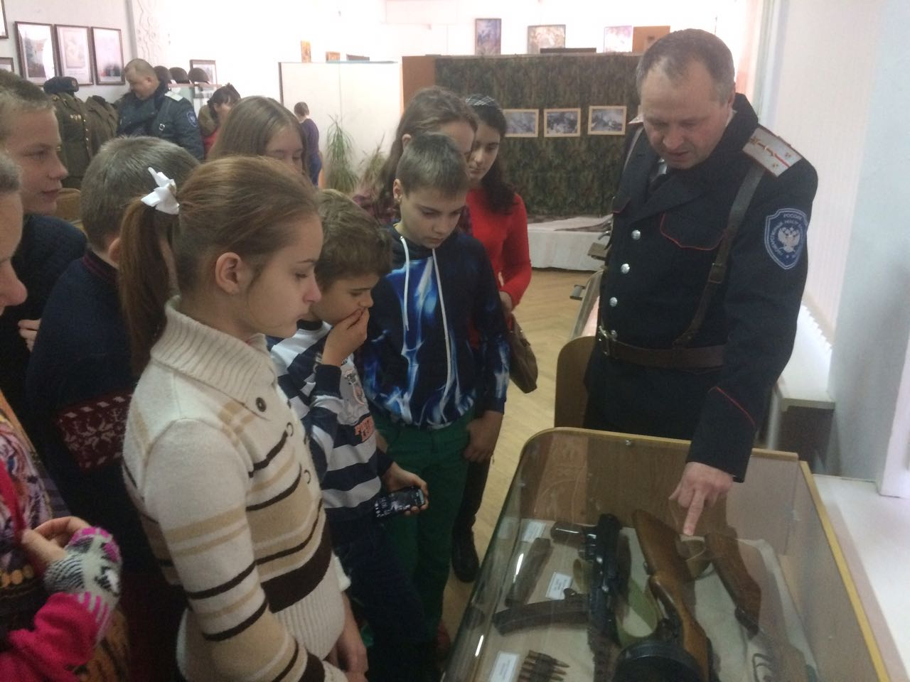
Встречи с интересными людьми

Slide 15
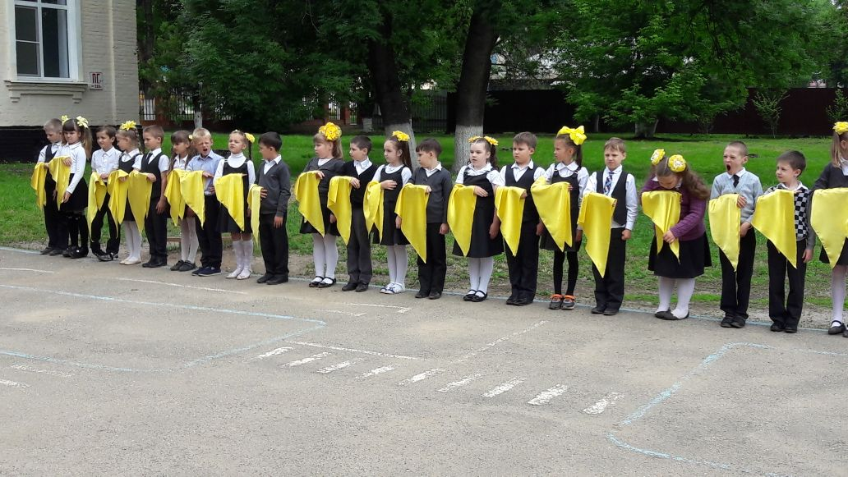
Пополнение рядов
ДО «Юные жуковцы»

Slide 16
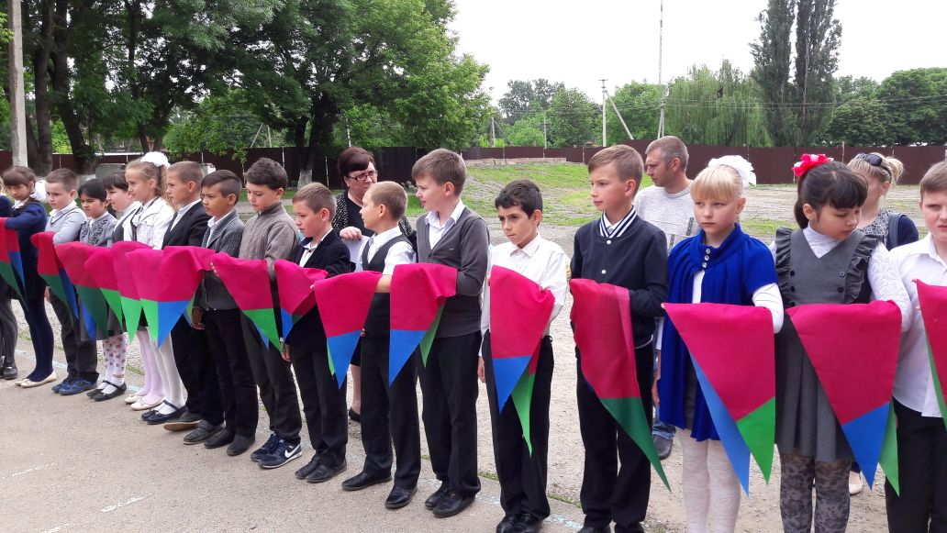
Пополнение рядов
ДО «Пионеры Кубани»

Slide 17
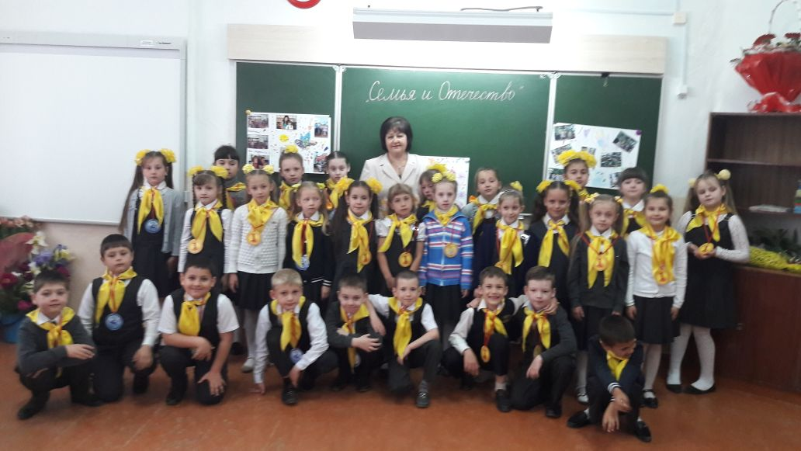
Классный час
«Семья и Отечество»

Slide 18
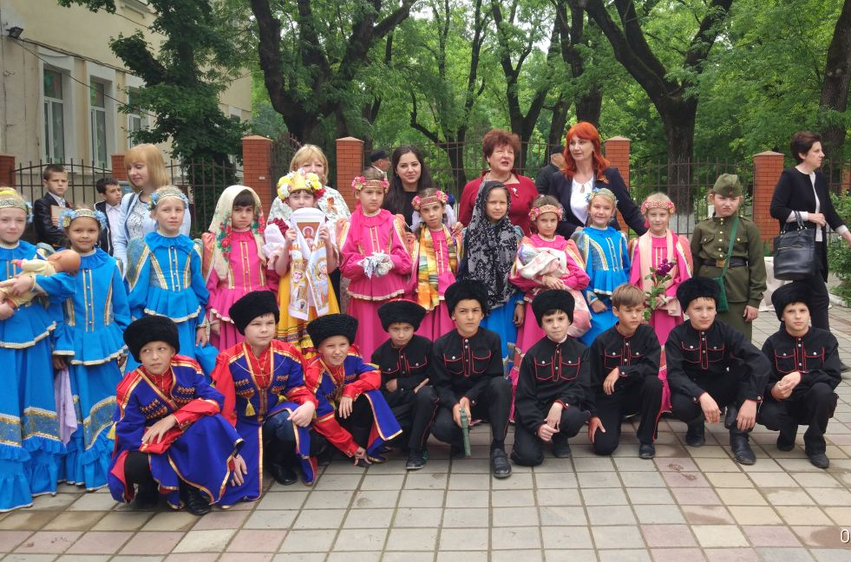
Активное участие в районных мероприятиях

